Slide 1

Les outils de simulation multiphysique et d’acquisition de données au service de l’enseignement des sciences de l’ingénieur
Baccalauréat
Scientifique
Éric GARNIER - Séminaire national S-SI - Lycée Raspail - Mardi 26 mars 2013

Slide 2
INSTRUMENTATION VIRTUELLE vs SIMULATION MULTIPHYSIQUE
Programme | Simulation multiphysique | Instrumentation virtuelle | Compétence attendue
A2- Analyser le système | Relativement simple et rapide à l’aide de boites à outils spécialisées | Réalisable mais avec un gros travail de construction de modèles | - Identifier les éléments transformés et les flux

Slide 3
INSTRUMENTATION VIRTUELLE vs SIMULATION MULTIPHYSIQUE
Programme | Simulation multiphysique | Instrumentation virtuelle | Compétence attendue
A3- Caractériser des écarts | Plus adapté pour la simulation dans tous les domaines | Plus adapté pour l’expérimentation | - Comparer les résultats expérimentaux avec les résultats simulés
 | Très bien adapté à la simulation dans tous les domaines | Ne permet pas de simuler dans tous les domaines | - Comparer les résultats simulés avec les critère du CdC et interpréter les écarts
 | Possible de l’utiliser pour l’acquisition de données mais avec un gros travail de construction d’outils | Très bien adapté à la mesure et au traitement de données | - Comparer les résultats expérimentaux avec les critères du CdC et interpréter les écarts

Slide 4
INSTRUMENTATION VIRTUELLE vs SIMULATION MULTIPHYSIQUE
Programme | Simulation multiphysique | Instrumentation virtuelle | Compétence attendue
B1- Identifier et caractériser les grandeurs agissant sur le système | X | X | - Choisir les grandeurs et les paramètres influents en vue de les modéliser

Slide 5
INSTRUMENTATION VIRTUELLE vs SIMULATION MULTIPHYSIQUE
Programme | Simulation multiphysique | Instrumentation virtuelle | Compétence attendue
B2- Proposer ou justifier un modèle | X |  | - Associer un modèle à un système ou à son comportement
 |  |  | - Préciser ou justifier les limites du modèle envisagé

Slide 6
INSTRUMENTATION VIRTUELLE vs SIMULATION MULTIPHYSIQUE
Programme | Simulation multiphysique | Instrumentation virtuelle | Compétence attendue
B3- Résoudre et simuler | X |  | - Simuler le fonctionnement de tout ou partie d’un système à l’aide d’un modèle fourni

Slide 7
INSTRUMENTATION VIRTUELLE vs SIMULATION MULTIPHYSIQUE
Programme | Simulation multiphysique | Instrumentation virtuelle | Compétence attendue
B4- Valider un modèle | X |  | - Interpréter les résultats obtenus
 |  |  | - Préciser les limites de validité du modèle utilisé
 |  |  | - Modifier les paramètres du modèle pour répondre au CdC ou aux résultats expérimentaux
 |  |  | - Valider un modèle optimisé fourni

Slide 8
INSTRUMENTATION VIRTUELLE vs SIMULATION MULTIPHYSIQUE
Programme | Simulation multiphysique | Instrumentation virtuelle | Compétence attendue
C1- Justifier le choix d’un protocole expérimental |  | X | - Décrire une chaîne d’acquisition
 |  |  | - Identifier le comportement des composants

Slide 9
INSTRUMENTATION VIRTUELLE vs SIMULATION MULTIPHYSIQUE
Programme | Simulation multiphysique | Instrumentation virtuelle | Compétence attendue
C2- Mettre en œuvre un protocole expérimental |  | X | - Conduire les essais en respectant les consignes de sécurité à partir d’un protocole fourni
 |  |  | - Traiter les données mesurées en vue d’analyser les écarts

Slide 10
INSTRUMENTATION VIRTUELLE vs SIMULATION MULTIPHYSIQUE
Conclusion
Deux logiciels parfaitement complémentaires, qui ont toute leur place dans les laboratoires de sciences de l’ingénieur.
Notes:
Labview est conçu à l'origine pour de l'acquisition de données, le traitement du signal et la réalisation d’IHM : ce sont ses points forts.
Matlab est un outil de laboratoire conçu pour réaliser du calcul sur des modèles multiphysique (regardons la diversité des bibliothèques proposées). Il permet de faire de l'acquisition et du traitement mais c'est moins intuitif, moins facile et automatique dans les IHM. Point fort : le calcul.
Pourquoi matlab : pour avoir un modèle comportemental multi-domaine (GE GM et autres...) et identifier les interactions entre les 2 , en restant dans un premier temps sur de la simulation pure ; rien n'interdit du HIL. Les systèmes étant complexes et multi-domaine : c'est l'outil indispensable.
Pourquoi Labview : pour faire de l'acquisition et travailler ensuite sur les écarts entre réel et cdcf ou réel et simulation. Labview ne modélise pas, il récupère des données de solidworks / motionworks mais n'est pas multiphysique à lui seul.
Par leurs évolutions respectives les 2 logiciels convergent, mais le cœur n'est pas le même.

Slide 11
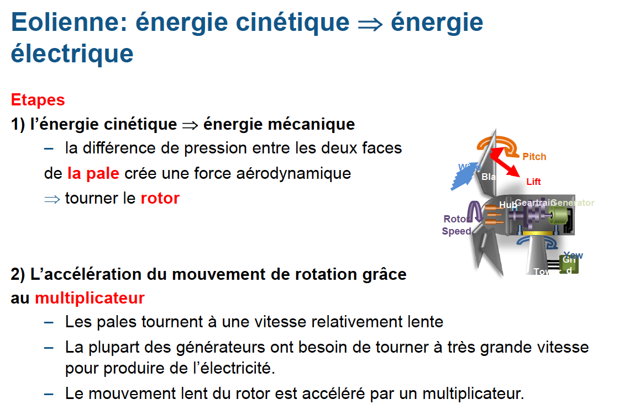
UN EXEMPLE DE SIMULATION MULTIPHYSIQUE

Slide 12
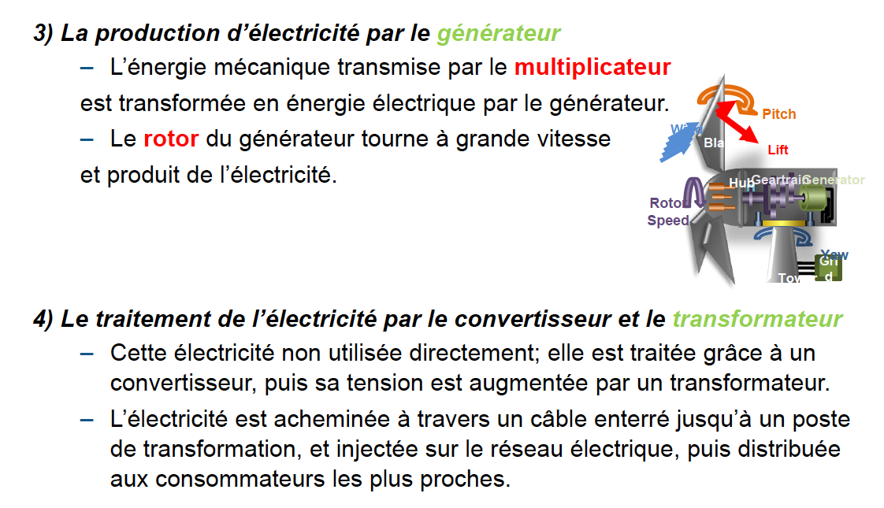
UN EXEMPLE DE SIMULATION MULTIPHYSIQUE

Slide 13
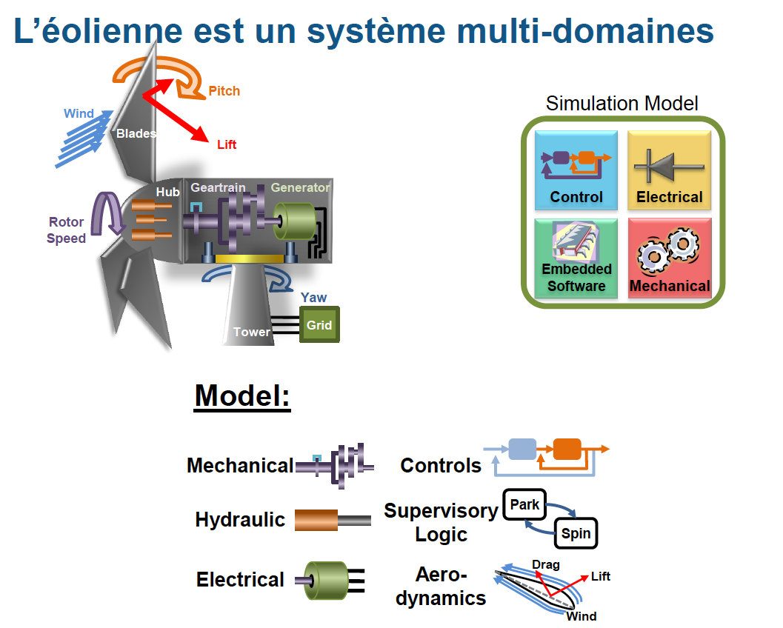
UN EXEMPLE DE SIMULATION MULTIPHYSIQUE

Slide 14
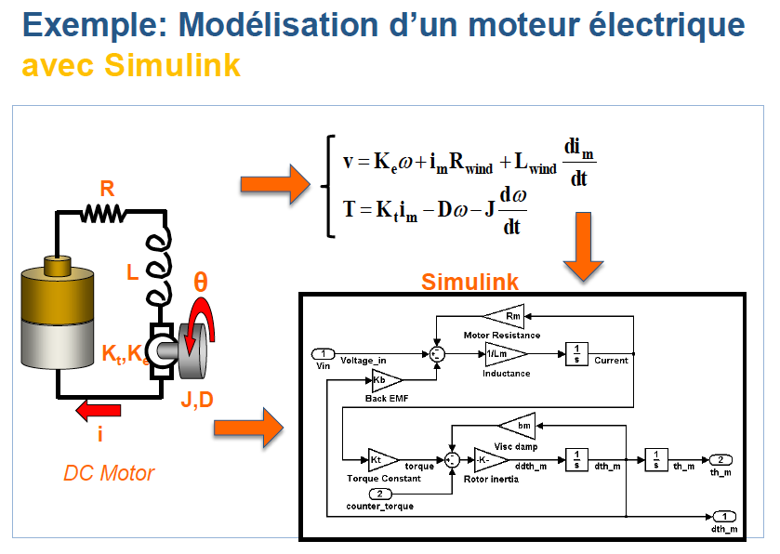
LA SIMULATION CAUSALE

Slide 15
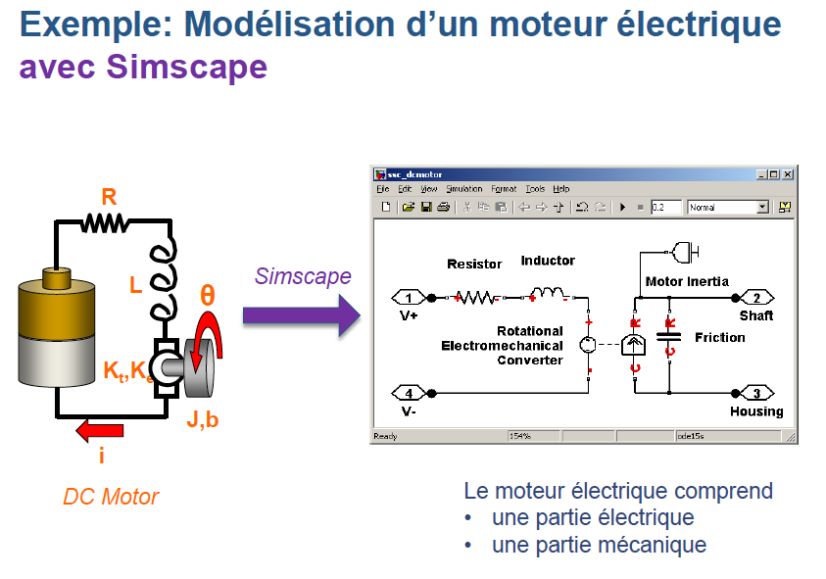
LA SIMULATION ACAUSALE

Slide 16
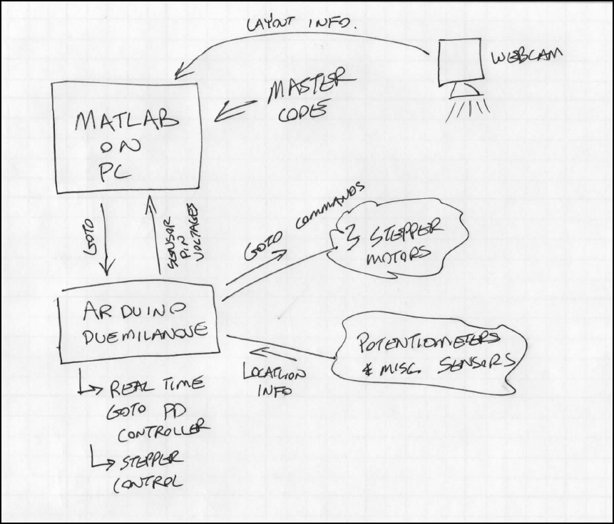
LES EXPÉRIMENTATIONS
Les TP sont devenus une modalité pédagogique
Il n’est plus question de préparer les élèves à une épreuve de TP, mais de les amener, à travers des activités expérimentales relativement courtes, à effectuer des mesures sur les systèmes pluri techniques.

Slide 17



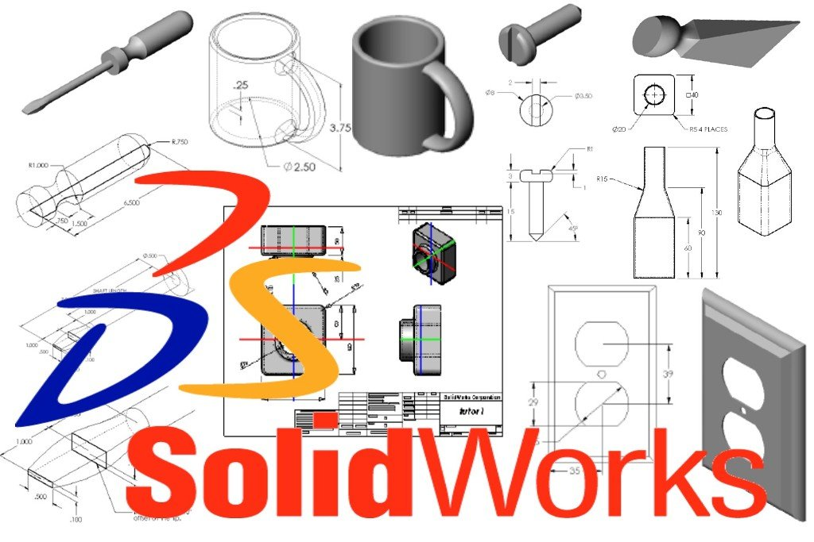
MESURE ET SIMULATION
Système d'acquisition
Pilotage de la maquette numérique à partir d'une grandeur physique mesurée
Maquette numérique
Système réel
Mesure des grandeurs physiques
Comparaison du résultat de la simulation avec le résultat de la mesure
Notes:
Labview est à l'origine pour de l'acquisition de donnée, du traitement du signal et de l'IHM : ce sont ses points forts.
Matlab est un outil de laboratoire pour du calcul sur des modèles multiphysique (regardons la diversité des bibliothèques proposées), il permet de faire de l'acquisition et du traitement mais c'est moins intuitif moins facile et automatique dans les IHM: les points forts : le calcul.
Pourquoi matlab?: pour avoir un modèle comportemental multi-domaine (GE GM et autres...) et identifier les interactions entre les 2 , en restant dans un premier temps sur de la simulation pure; rien n'interdit du HIL.Les systèmes étant complexes et multi-domaine: c'est l'outil indispensable.
Pourquoi Labview: pour faire de l'acquisition et travailler ensuite sur les écarts entre réel et cdcf ou réel et simulation. Labview ne modélise pas, il récupère des données de solidworks / motionworks mais n'est pas multiphysique à lui seul.
Par leurs évolutions respectives les 2 logiciels convergent, mais le cœur n'est pas le même.

Slide 18
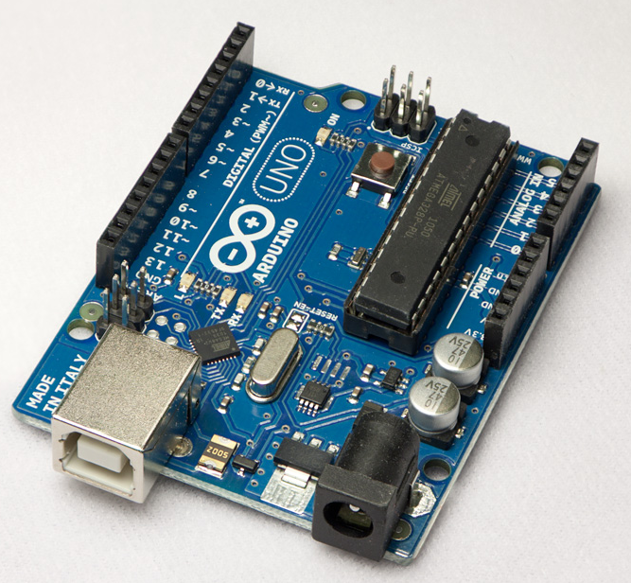
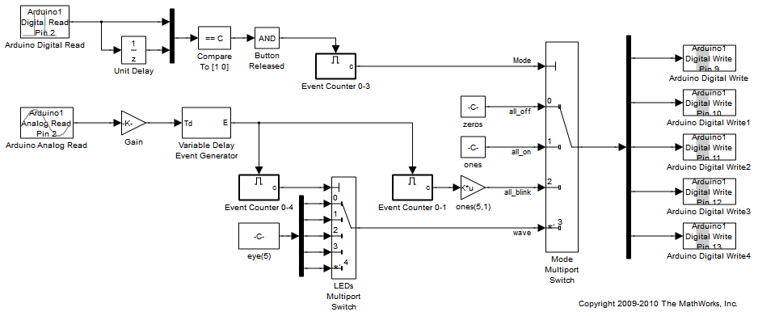
HARDWARE IN THE LOOP (HIL)

Slide 19
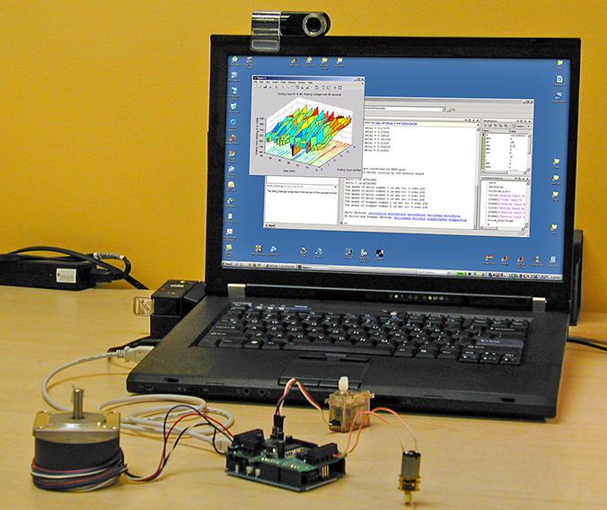
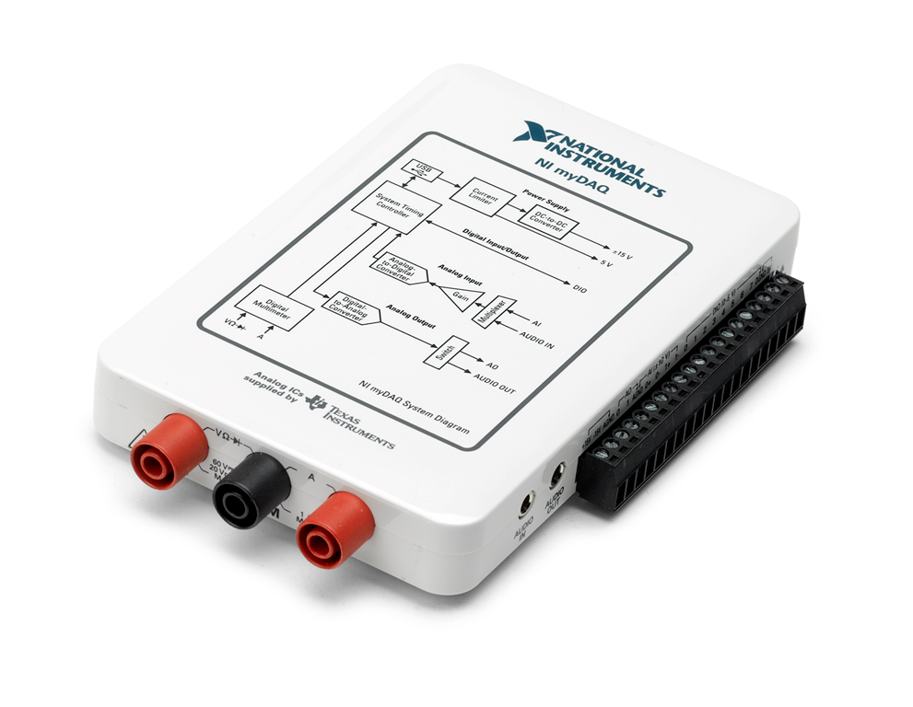
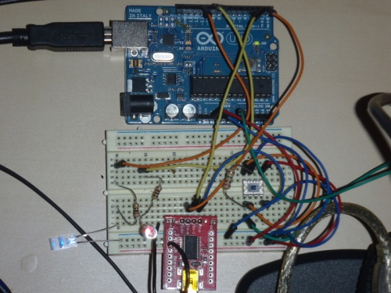
EXEMPLES DE MATÉRIEL D’ACQUISITION

Slide 20
Je vous remercie de votre attention

